Slide 1
Zsírok és olajok
Béres János, Kántor Csongor, Réman Attila

Slide 2
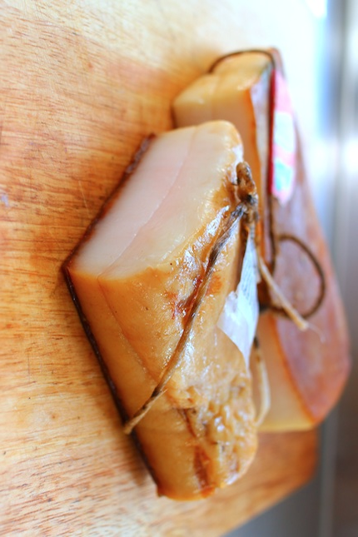
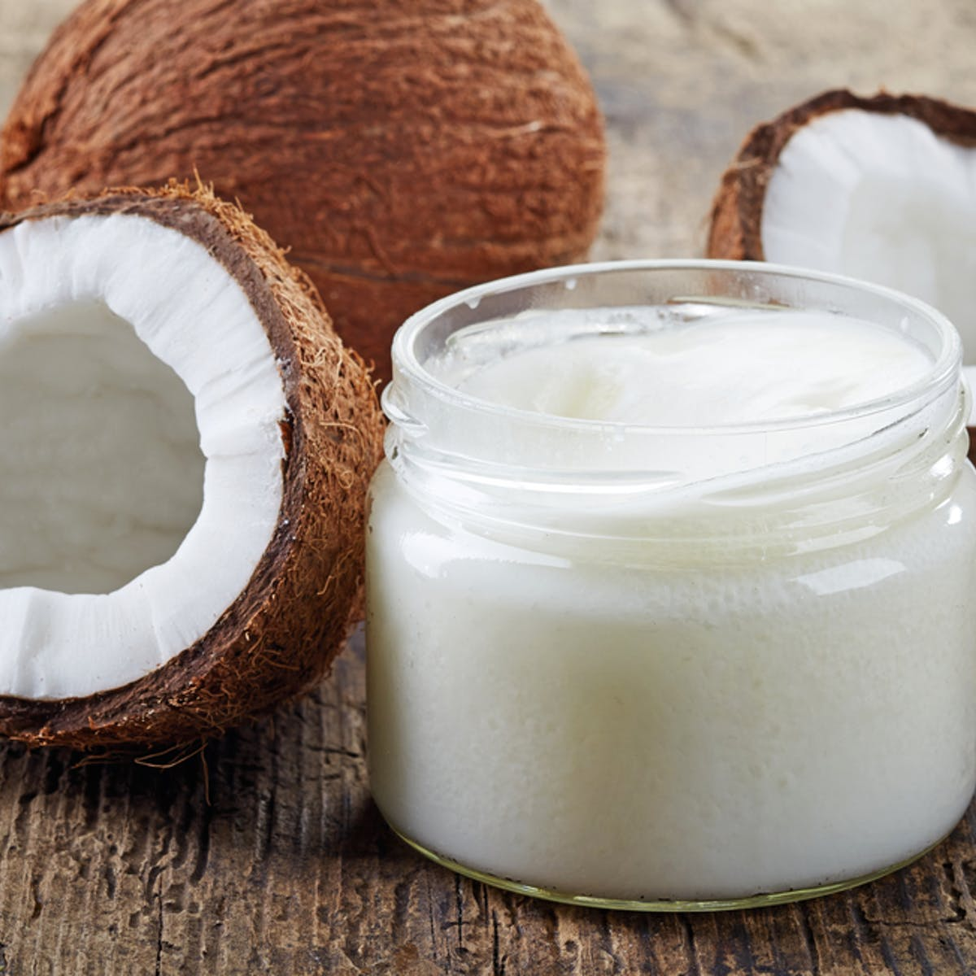
Zsírok vs. olajok
Zsírolvasztás
A zsírból bizonyos hőmérsékleten olaj lesz.
Olvadáspont
Az olvadáspont egyenesen arányos a telítettséggel.

Slide 3

1.
Fizikai tulajdonságok
2.
3.
Halmazállapot
A zsírok szobahőmérsékleten szilárdak, az olajok cseppfolyósak.
Vízzel nem keveredik.
Más olajokkal viszont igen.
A tiszta zsírok színtelenek és szagtalanok.
4.
Sűrűség
Az olajok sűrűsége 0,84 – 0,96 g/$cm^{3}$

Slide 4
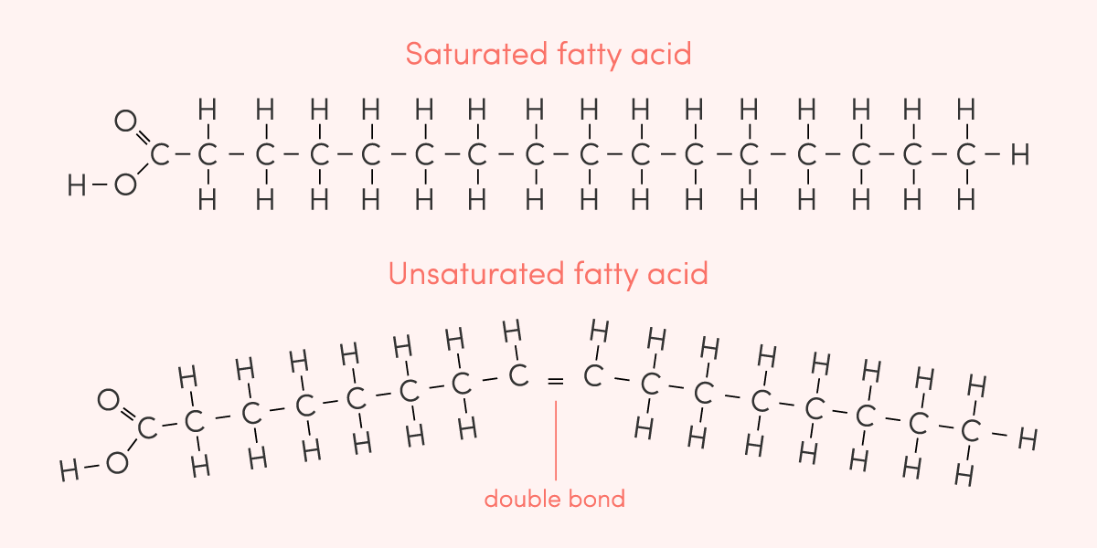
Telítettség
Telített: szigma kötések.
Telítetlen: egy vagy több pi kötés.
Pi kötés esetében cisz (egészséges) és transz (káros).

Slide 5
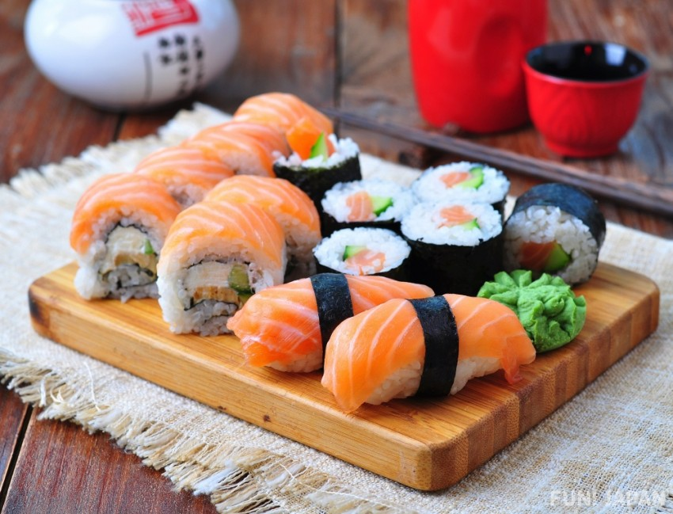
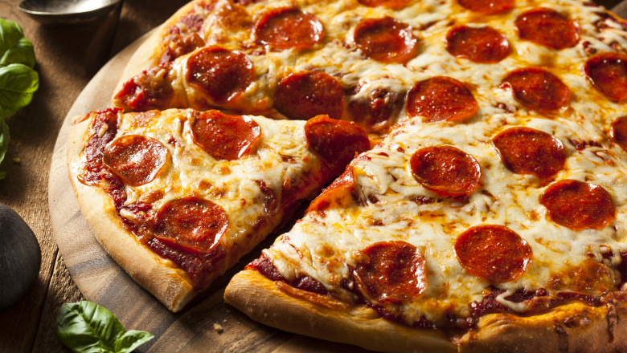
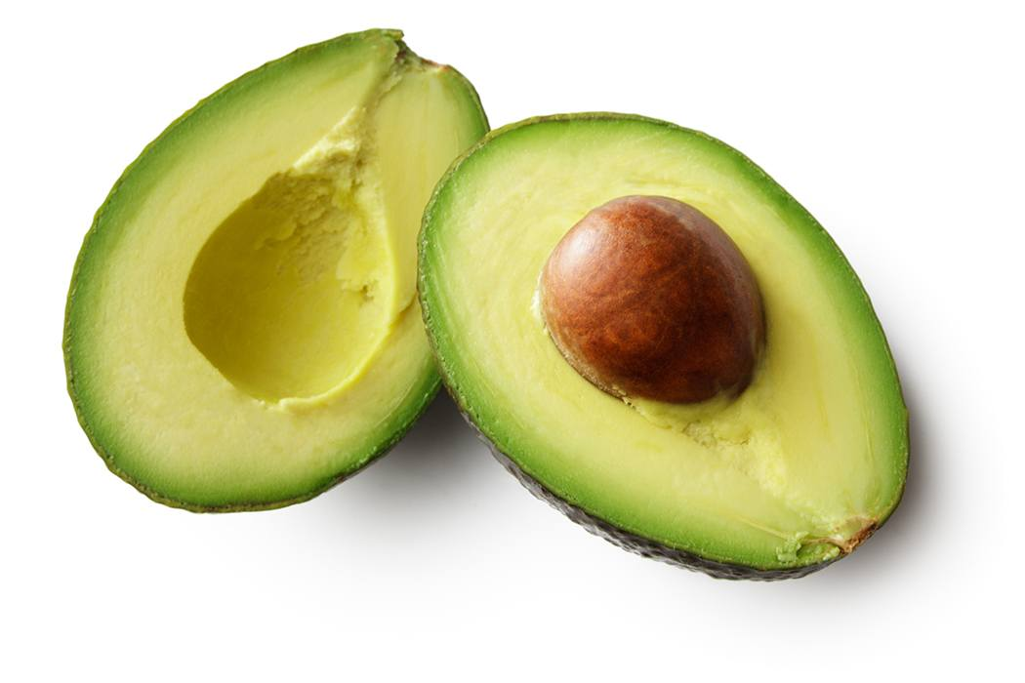
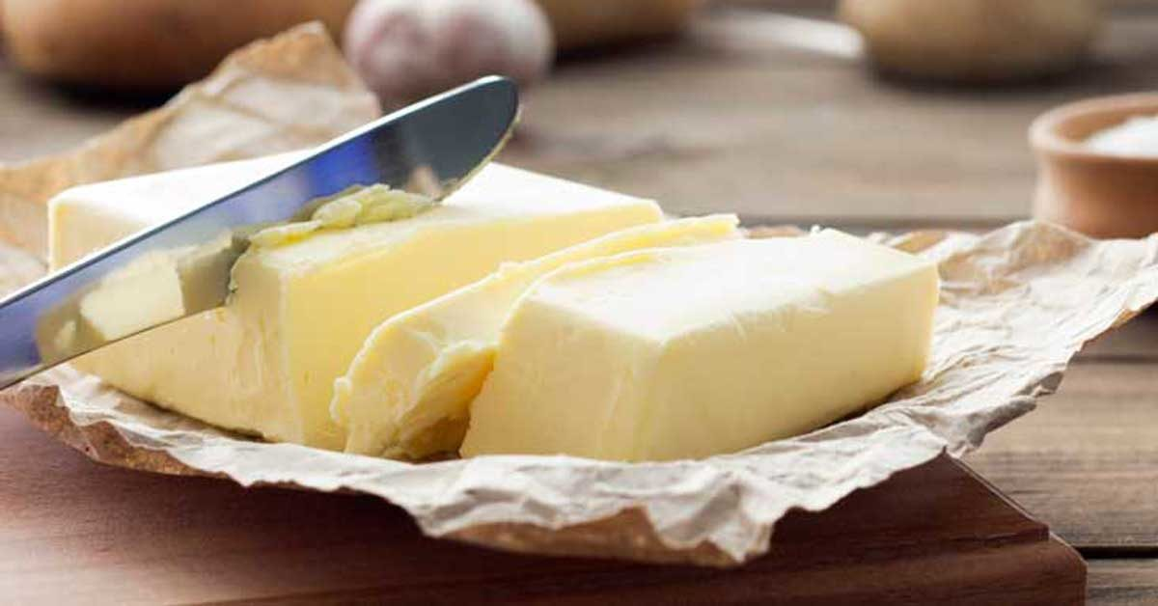
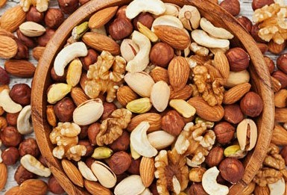
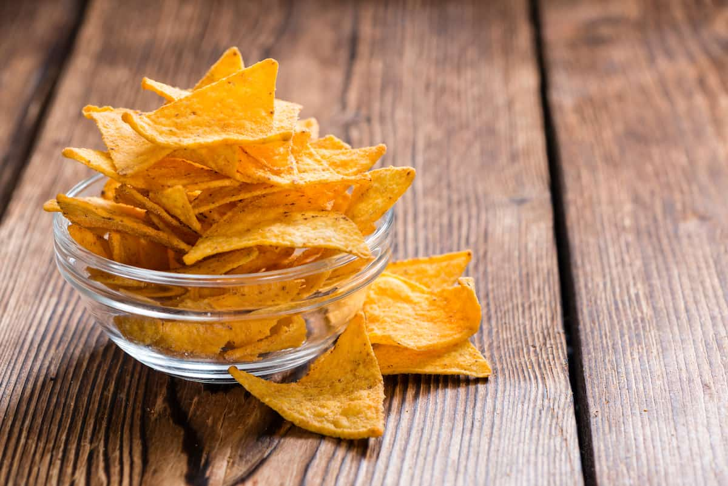
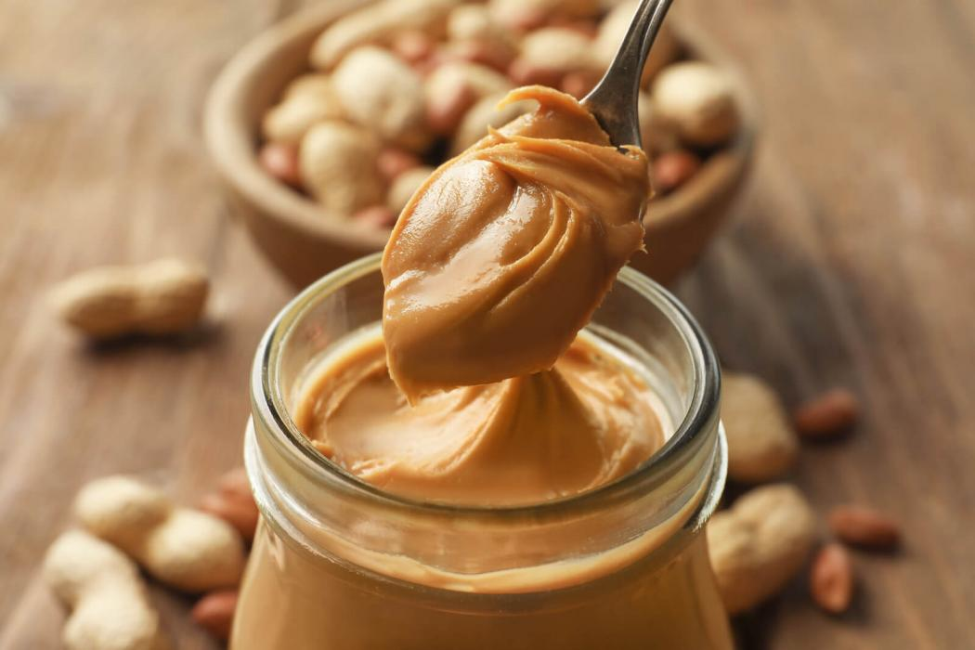
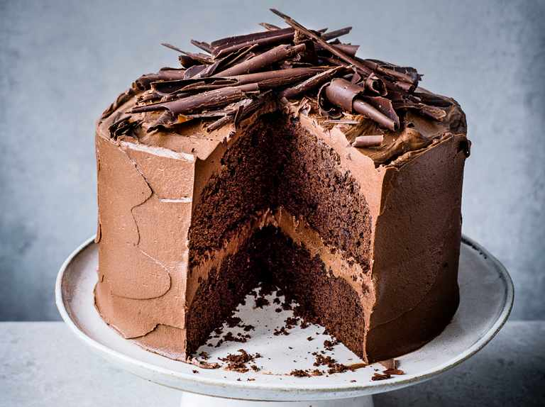
Zsírok
Egészséges
Egészségtelen

Slide 6
3D-s modellek:
https://www.biotopics.co.uk/jsmol/glycerol.html
https://www.biotopics.co.uk/jsmol/fattyacids.html
https://www.biotopics.co.uk/jsmol/cholesterol.html

Slide 7
Köszönjük!
Felhasznált források:
https://www.differencebetween.com/difference-between-oil-and-vs-fat/
https://www.youtube.com/watch?v=rjdttw1rqt8
https://www.youtube.com/watch?v=QhUrc4BnPgg
https://www.health.harvard.edu/staying-healthy/the-truth-about-fats-bad-and-good
https://eletmodvaltasrafel.blog.hu/2013/04/16/zsirok_fajtai_jok_es_rosszak

